Slide 1
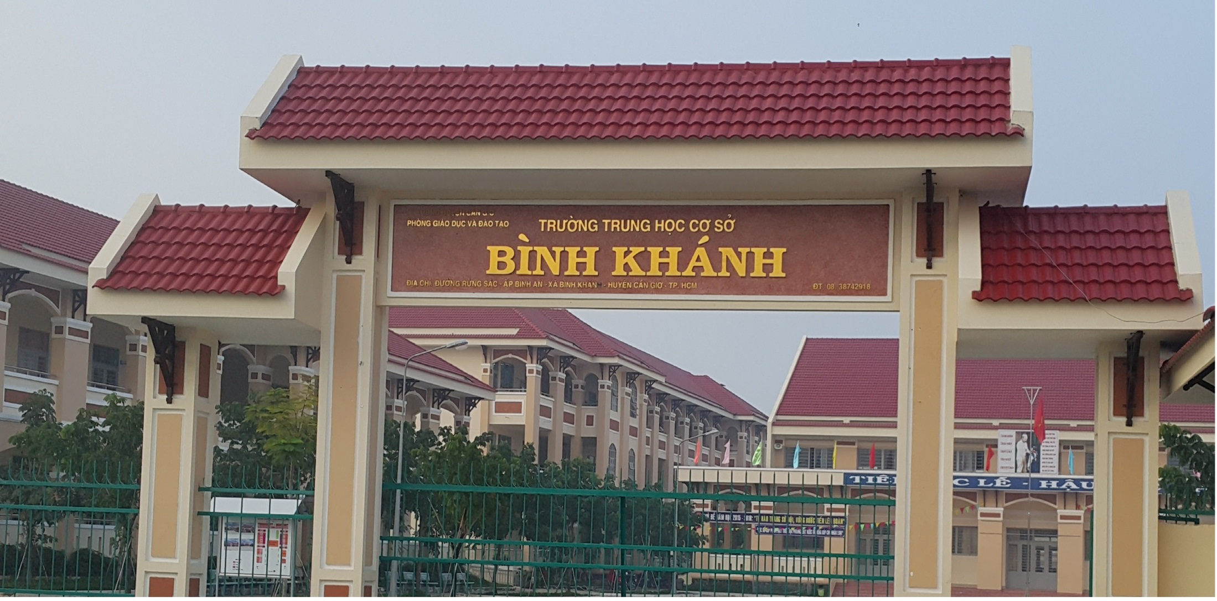

Slide 2
GIÁO VIÊN :TRẦN TÚY THUẬN
CHÀO CÁC EM HỌC SINH ĐẾN VỚI BÀI HỌC GDCD LỚP 8

Slide 3
BÀI 2 LIÊM KHIẾT

Slide 4
I. Đặt vấn đề (Học sinh tự tìm hiểu)
II.Nội dung bài học.

Slide 5
1.Liêm khiết là gì?

Slide 6
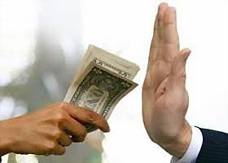
Hãy nêu những suy nghĩ của bạn
khi nhìn hình trên

Slide 7
Nội dung bài. Liêm khiết là một phẩm chất đạo đức của con người thể hiện lối sống trong sạch không hám danh, hám lợi, không bận tâm về những tính toán nhỏ nhen, ích kỉ.

Slide 8
Hãy cho ví dụ về một việc làm của bản thân thể hiện tính liêm khiết.

Slide 9
Theo em trái với liêm khiết là gì?
-Lợi dụng chức vụ, quyền hạn của bản thân để kiếm lợi riêng cho mình;
- Làm bất cứ việc gì để đạt được mục đích;
- Chỉ làm việc gì khi thấy có lợi cho bản thân;
- Dùng tiền học, quà cáp biếu xén nhằm đạt được mục đích của mình.

Slide 10
2. Biểu hiện
Nêu suy nghĩ của mình khi nhìn ảnh sau:

Slide 11
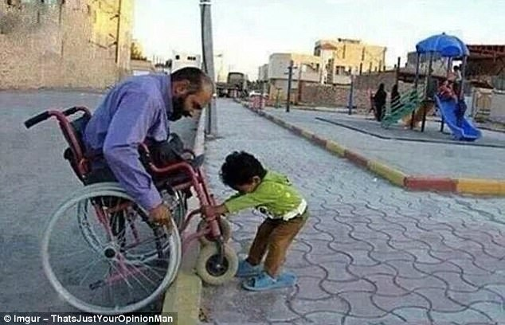

Slide 12
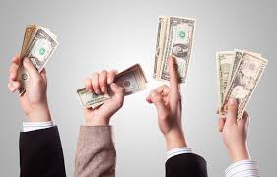

Slide 13
Nội dung bài. -Biết quan tâm giúp đỡ người khác. -Không tham lam tiền bạc, tài sản chung; -Không lợi dụng chức, quyền để mưu lợi cho bản thân.

Slide 14
3. Ý nghĩa
Sống liêm khiết làm cho con người thanh thản,nhận được sự quý trọng, tin cậy của mọi người.Góp phần làm cho xã hội trong sạch,tốt đẹp hơn.

Slide 15
III.Bài tập.

Slide 16
Bài tập 1. Theo em những hành vi nào thể hiện tính không liêm khiết?
Đáp án:b,d,e

Slide 17
Dặn dò: Học bài, chuẩn bị bài 3.Tôn trọng người khác.

